Slide 1
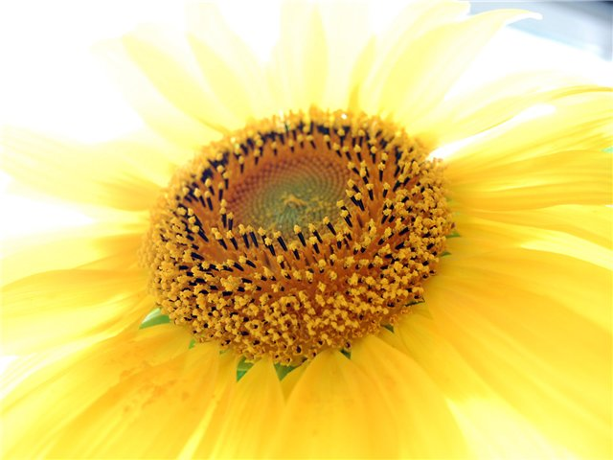
Соняшник – народний символ України!
ГНВК «ЗШ I - III ст. №4 –
Багатопрофільний ліцей “Еліт”»
10-А клас

Slide 2
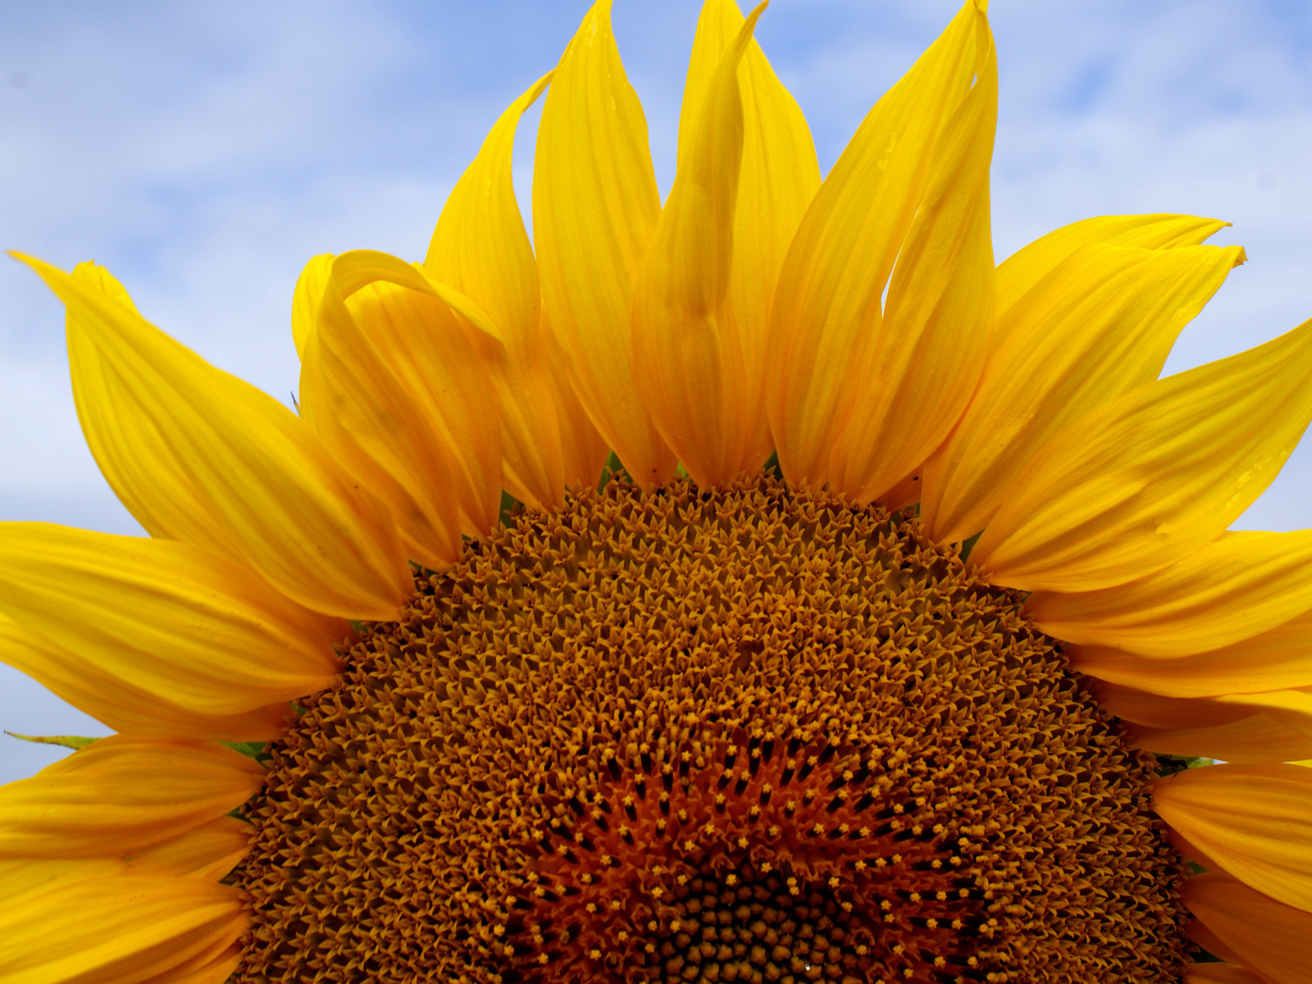
Кожен народ має народні символи. Народні символи – це те, що найбільше любить і шанує даний народ. В одних народів їх більше, в інших менше. Називаючи народний символ, можна дізнатися, про яку країну іде мова. Так, коли ми говоримо – клен, то знаємо, що це символ Канади. Символікою Росії є береза, ромашка, ведмідь, горобина. Про народні символи складено багато пісень і легенд, вони використовуються в обрядах, звичаях. Їх вишивають на сорочках, рушниках. Народні символи – це наші святині.

Slide 3
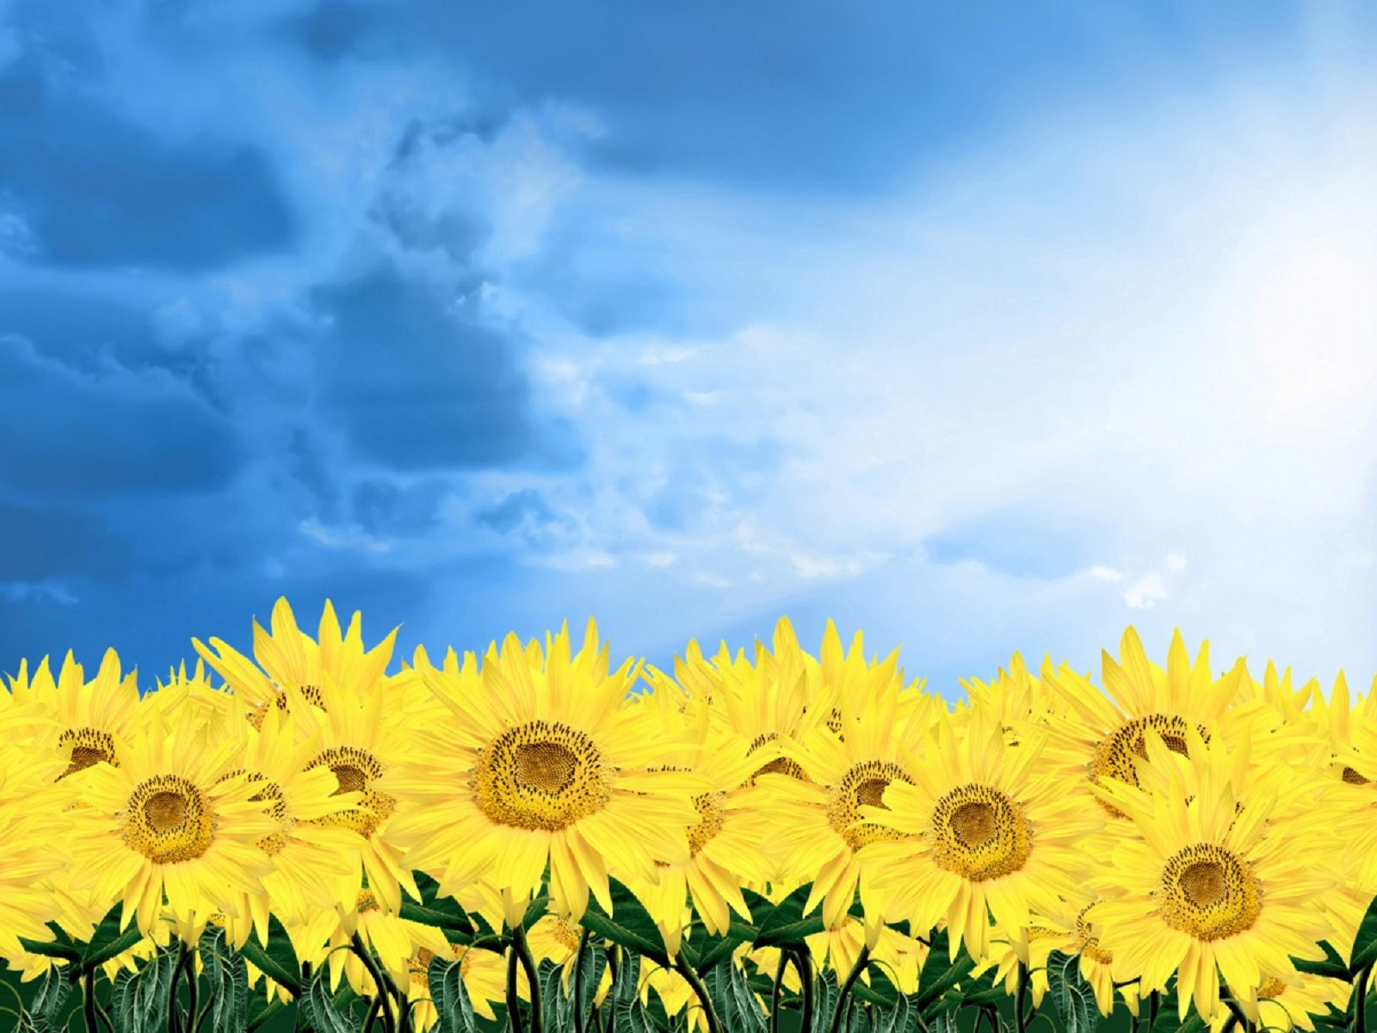
Україна славиться багатьма народними символами, і одним з рослинних символів є соняшник
Для нашої рідної України соняшник - це одна з визначних пам'яток. Жовті поля соняшників під блакитним небом - дуже гарне видовище, можна навіть сказати патріотичне. А потім вони радують усіх нас насіннячками. І рідкісне село в Україні обходиться без цих великих жовтих квітів.

Slide 4
Хто не знає цієї чудової рослини з товстим і високим стеблом, цупким і великим листям, великою золотавою голівкою - кошиком, завжди повернутим до сонця. Мабуть, через схожість із золотавим сонцем, ця рослина отримала назву "Соняшник". За сонцем повертається не тільки квітка, а й стебло і листки. Ця рослина так полюбилася українцям, що не віриться в те, що вона-прибулець з далеких країв. А привіз її мореплавець Христофор Колумб із Північної Америки в Європу-Іспанію. І спочатку соняшник вирощували, як декоративну рослину з гарним суцвіттям. В Україні соняшник з’явився у середині 18 століття. Спершу, його розводили, як декоративну рослину, а згодом заради зерна, яке використовували, як ласощі. Тепер із соняшника виробляють олію , яка є найкращим харчовим продуктом, макуха-поживний корм для худоби і приманка для риби(рибалки), насіння соняшника - споживають люди, халва - солодощі. Україна займає друге місце після Росії, як виробник соняшникового насіння. Стебло використовують для виготовлення паперу, силосу. Коли соняшник цвіте — бджоли збирають мед. Зараз ми не уявляємо собі рідної землі без цих чудових великих золотавих голівок, що кланяються сонцю, дають нам смачне насіння, чудову олію, солодощі.

Slide 5
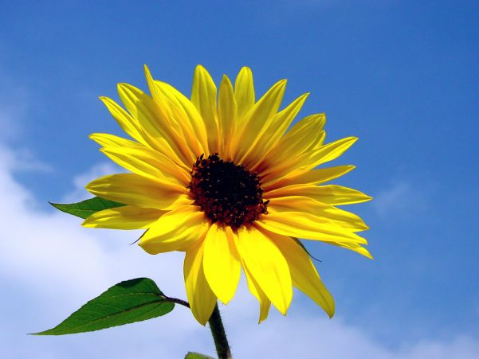
СОНЯШНИК - символ Сонця, праці й достатку, сили і добробуту. Він - чи не найсильніший серед квітів...Соняшник знайшов своє місце під Сонцем. І не міг не знайти, бо постійно орієнтується на небесне Світило - повертає за ним свою схожу на Сонце голову. Тож Сонце його не засліплює, а це означає, що він не боїться осліпнути від успіхів чи досягнень...

Slide 6
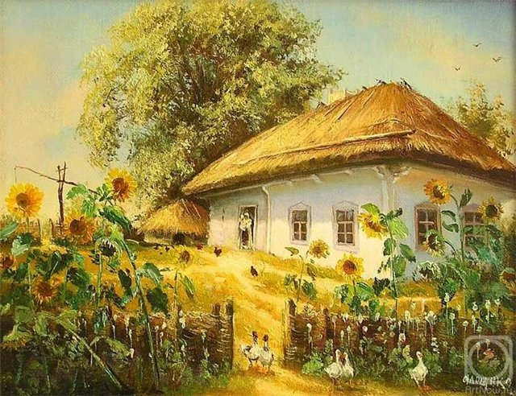
В українських домівках вишивали соняшники, малювали їх, прикрашали ними паркани. Соняшник це не тільки символ Сонця, сяйва і краси - це знак процвітання
Соняшник – неодмінна прикмета сільських городів. І в той час же час – це рідкісне, осяйне диво природи, незвичайний феномен рослинного світу.
«Стоїть гарний, як соняшник у цвіту», - кажуть у народі. А й справді, чи є щось виразніше, красивіше, коли соняшник цвіте!
Золоточубий соняшник – це не тільки предмет нашого постійного зачудування навколишнім світом, це неповторний і прекрасний символ України.

Slide 7
Соняшник став логотипом України до Євро-2012

Slide 8
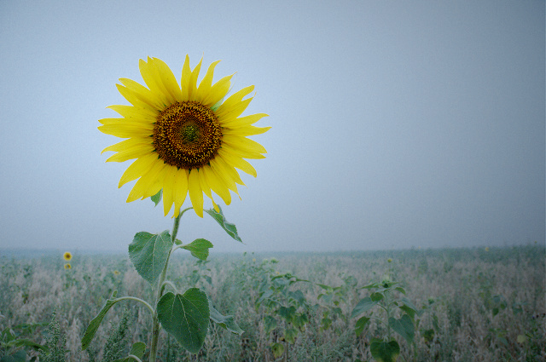
Також соняшник описували у своїх віршах і баладах українські письменники
Сонях
Вільно та розлого
Сонях виріс на ослоні
Одягнув чубатий сонях
Бриля золотого.
Вийшла осінь із діброви -
Сонях похилився,
Бриль за обрій вечоровий
Сонцем покотився.
Дідусем стоїть вусатим
Соняшник осінній,
Хлопчакам — горобенятам
Роздає насіння.
Борис Логвинюк

Slide 9
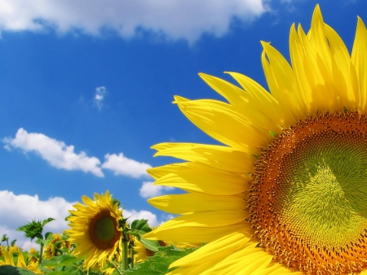
БАЛАДА ПРО СОНЯШНИК В соняшника були руки і ноги, Було тіло, шорстке і зелене. Він бігав наввипередки з вітром, Він вилазив на грушу, і рвав у пазуху гнилиці, І купався коло млина, і лежав у піску, І стріляв горобців з рогатки. Він стрибав на одній нозі, Щоб вилити з вуха воду, І раптом побачив сонце, Красиве засмагле сонце,- В золотих переливах кучерів, У червоній сорочці навипуск, Що їхало на велосипеді, Обминаючи хмари на небі... І застиг він на роки й століття В золотому німому захопленні: - Дайте покататися, дядьку! А ні, то візьміть хоч на раму. Дядьку, хіба вам шкода?! Поезіє, сонце моє оранжеве! Щомиті якийсь хлопчисько Відкриває тебе для себе, Щоб стати навіки соняшником.
ІВАН ДРАЧ

